Slide 1

ТОМСКИЙ ТЕХНИКУМ ВОДНОГО ТРАНСПОРТА И СУДОХОДСТВА

Slide 2





Направления подготовки
СУДОВОЖДЕНИЕ (техник-судоводитель)
ЭКСПЛУАТАЦИЯ СУДОВЫХ ЭНЕРГЕТИЧЕСКИХ УСТАНОВОК (техник-механик)
ЭКСПЛУАТАЦИЯ СУДОВОГО ЭЛЕКТРООБОРУДОВАНИЯ И СРЕДСТВ АВТОМАТИКИ (техник-электрик)
ЭКСПЛУАТАЦИЯ ВВП
СУДОСТРОЕНИЕ

Slide 3
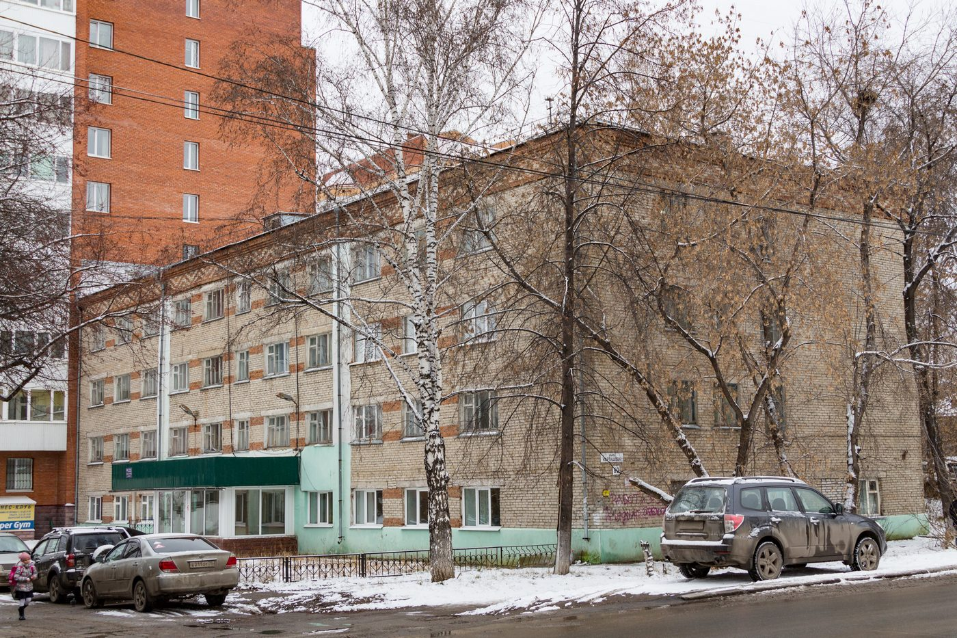
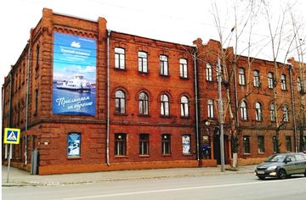
Где живем и учимся
Учебный корпус на проспекте Ленина
Общежитие в центре города с удобной транспортной доступностью

Slide 4
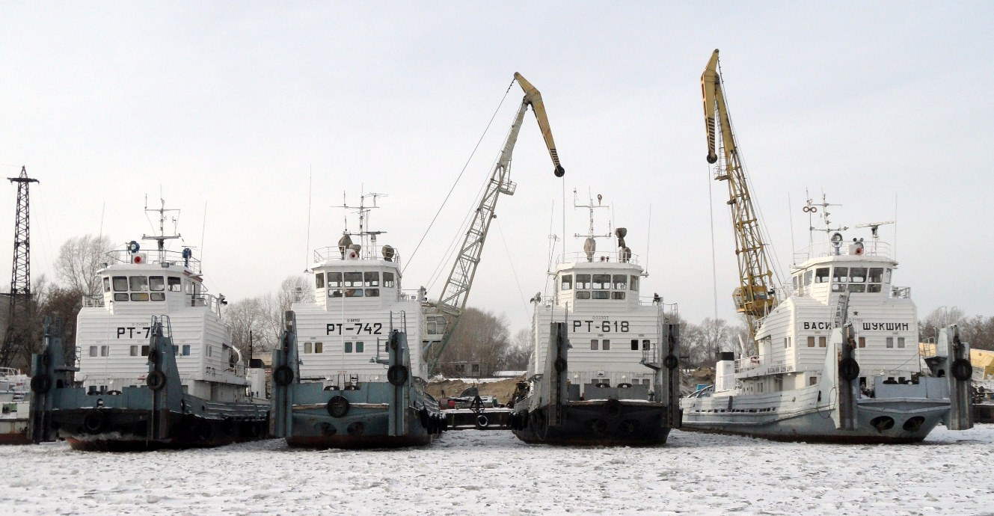

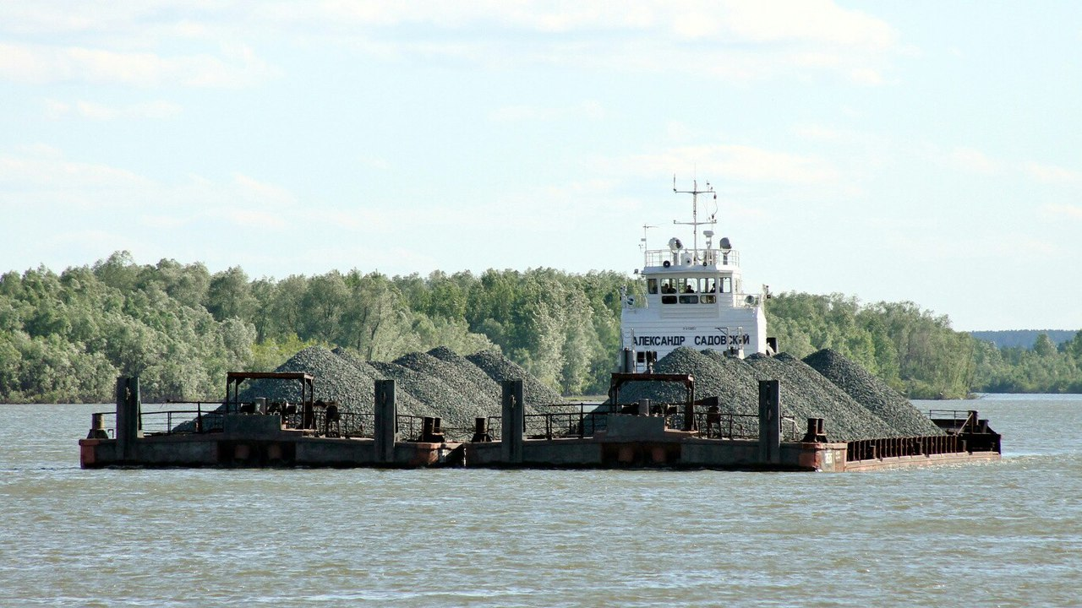
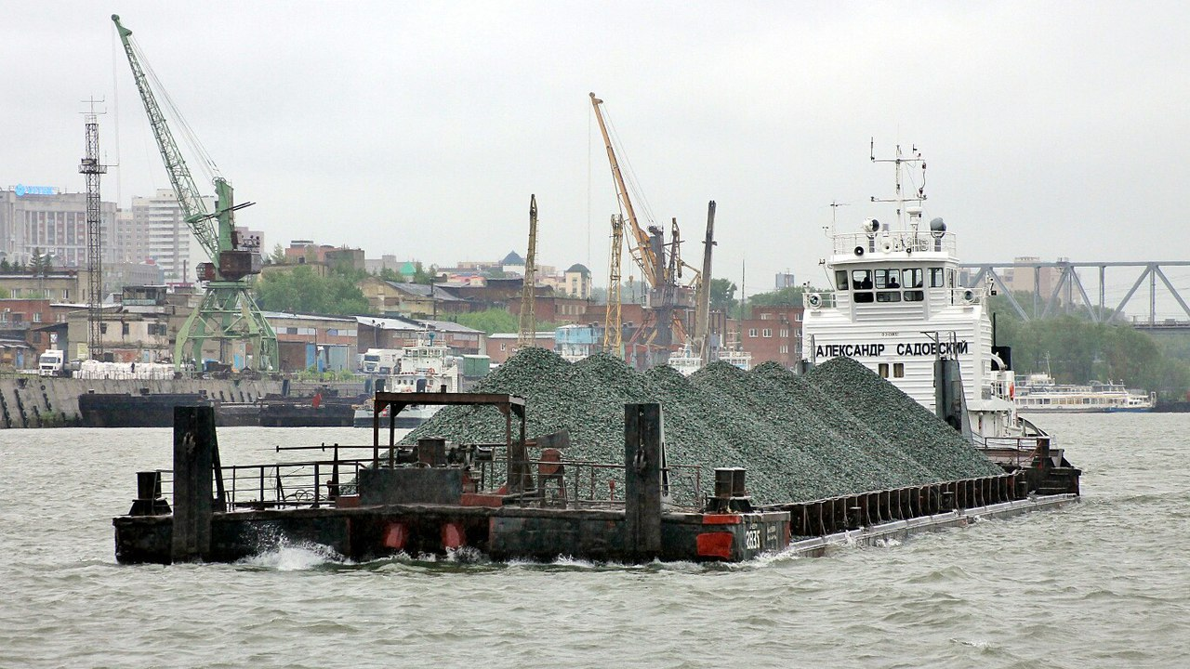
О практике

Slide 5
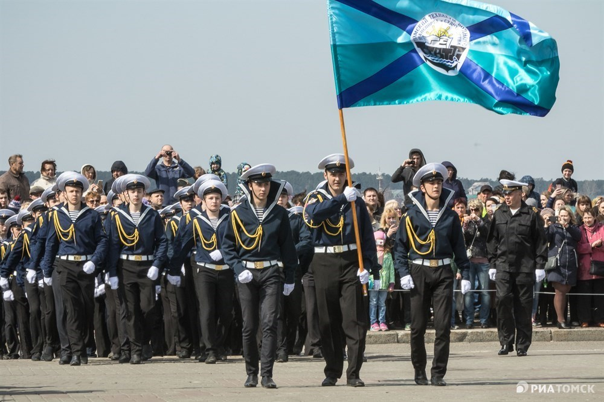
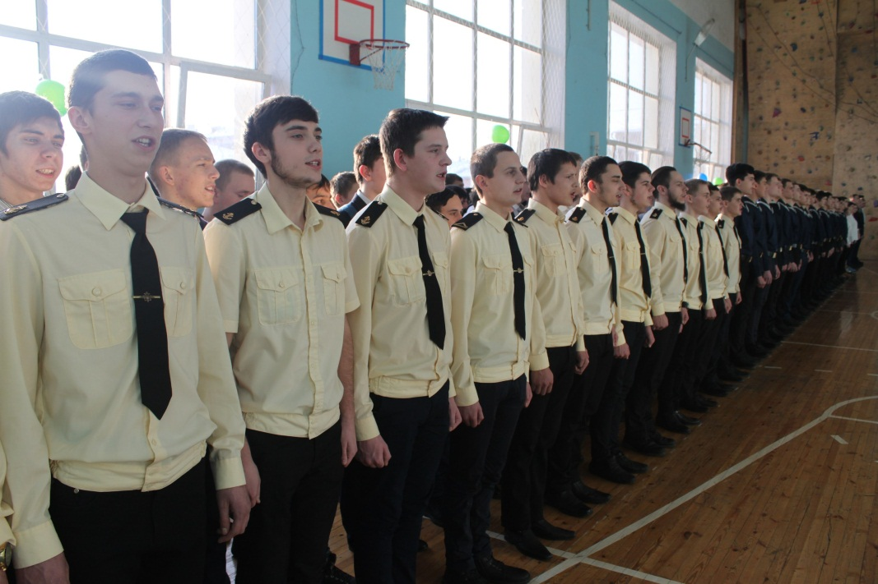
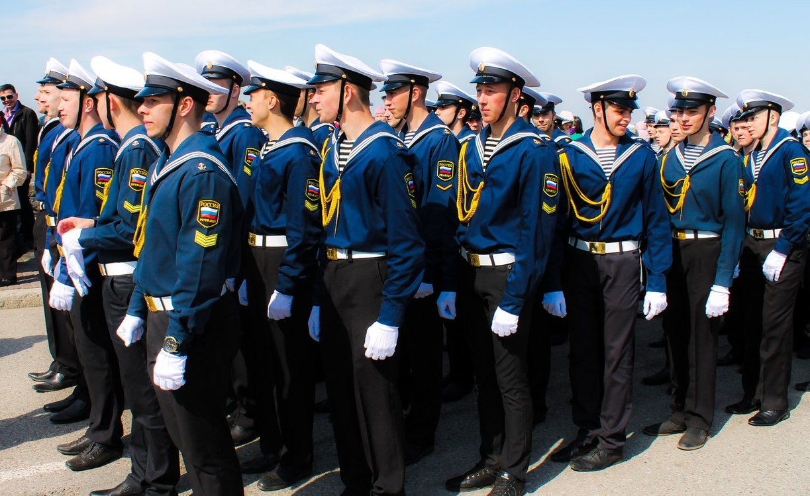
Наши традиции

Slide 6
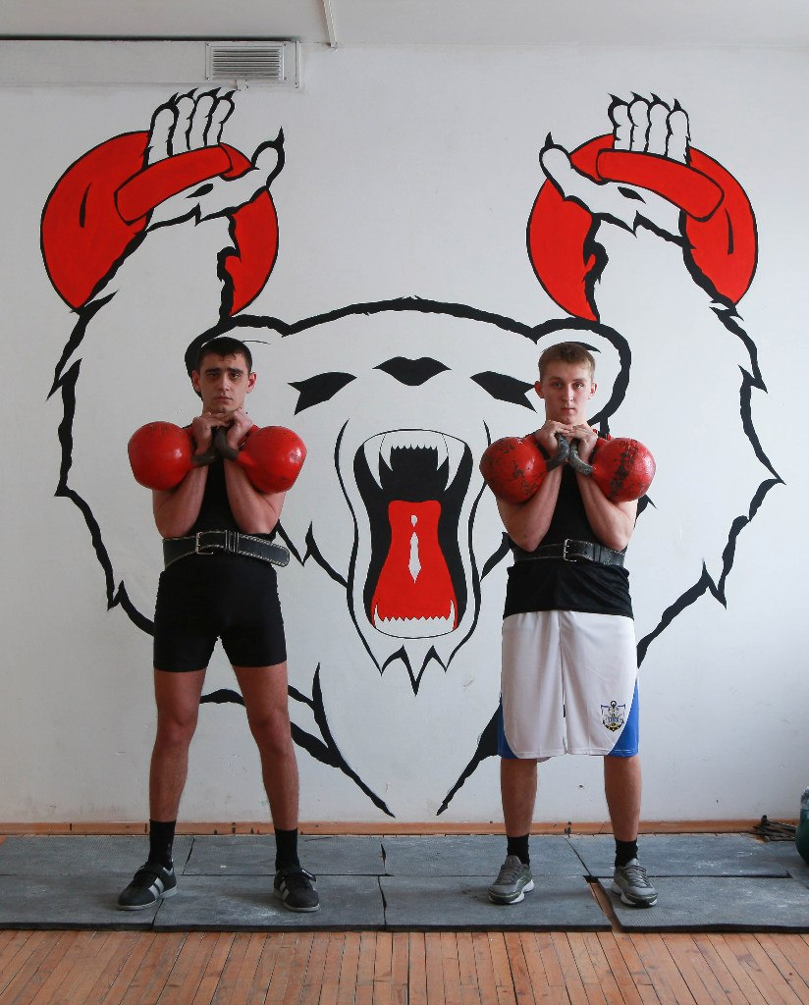
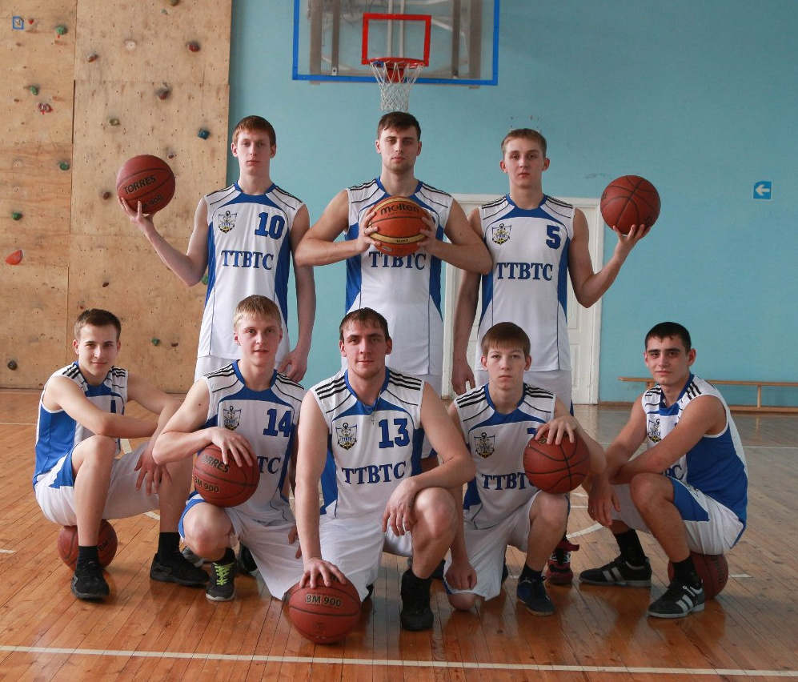
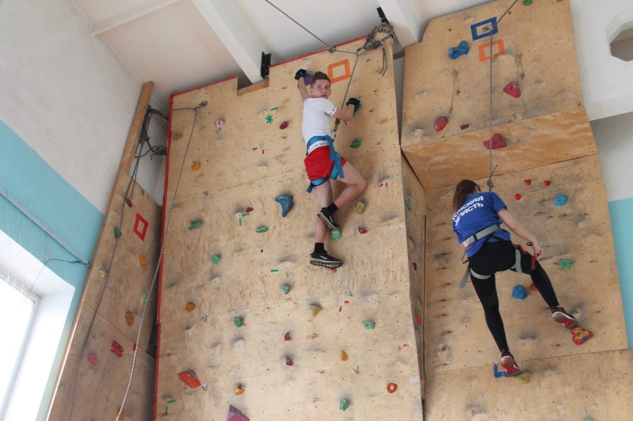
Спорт в ТТВТС

Slide 7
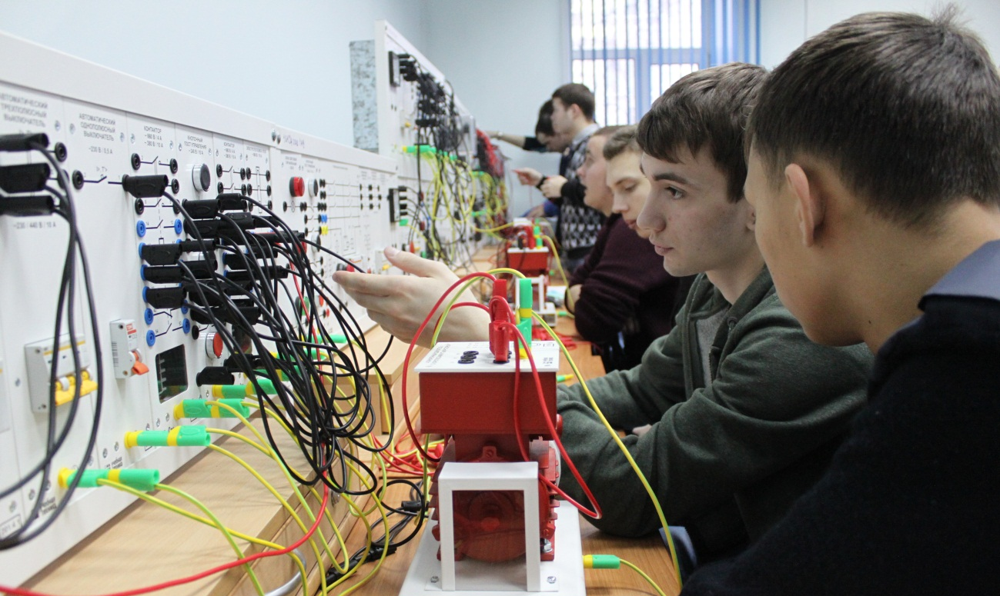
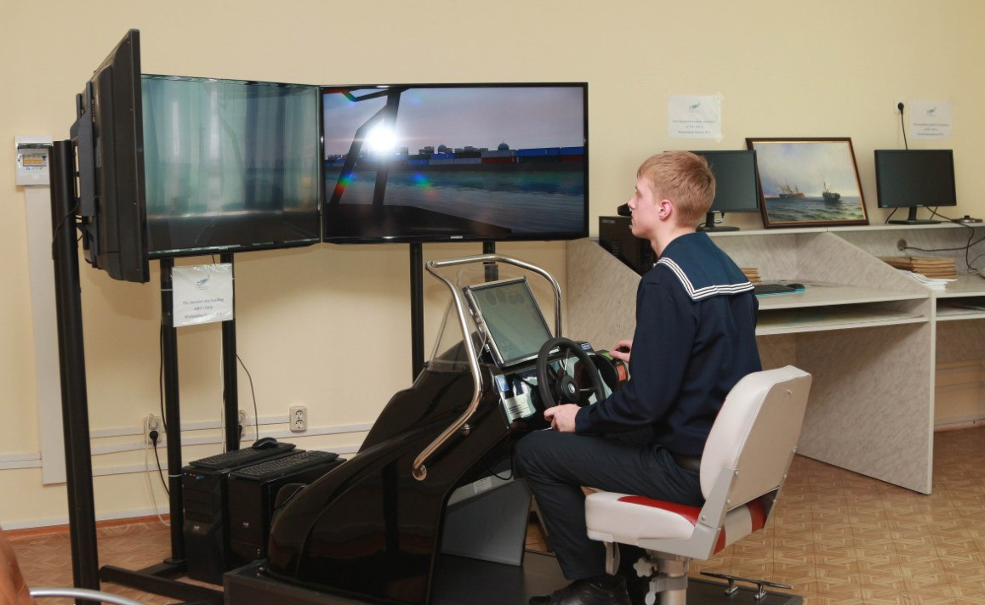
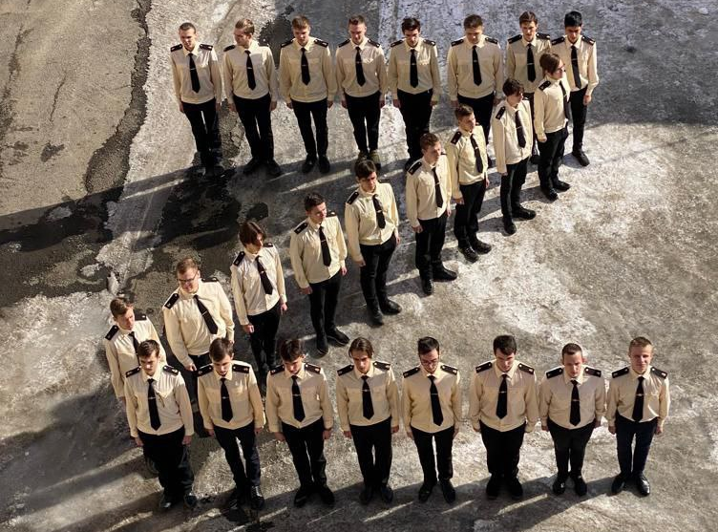
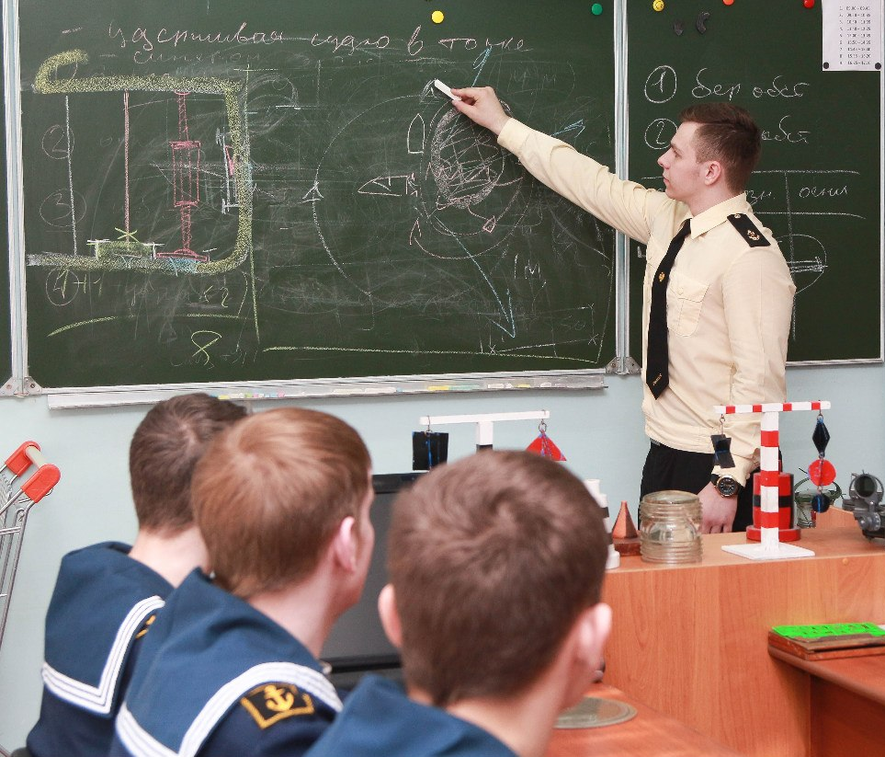
Студенческая жизнь

Slide 8
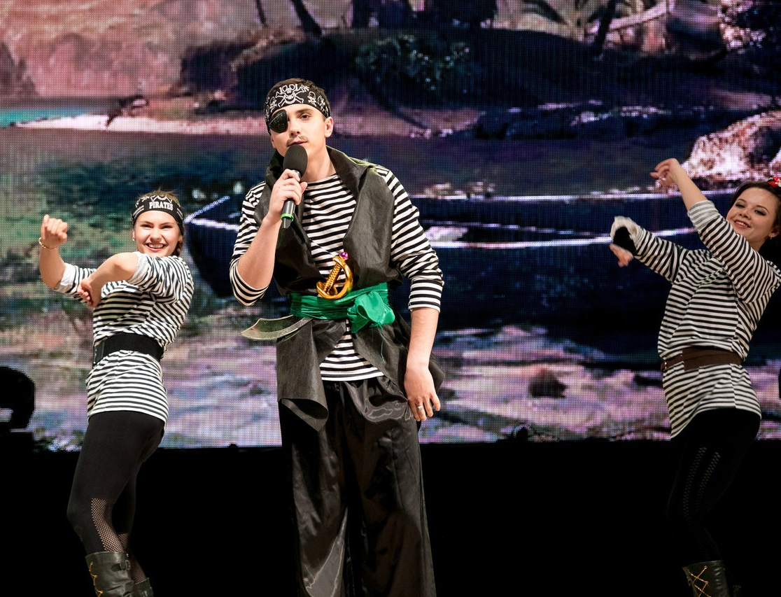
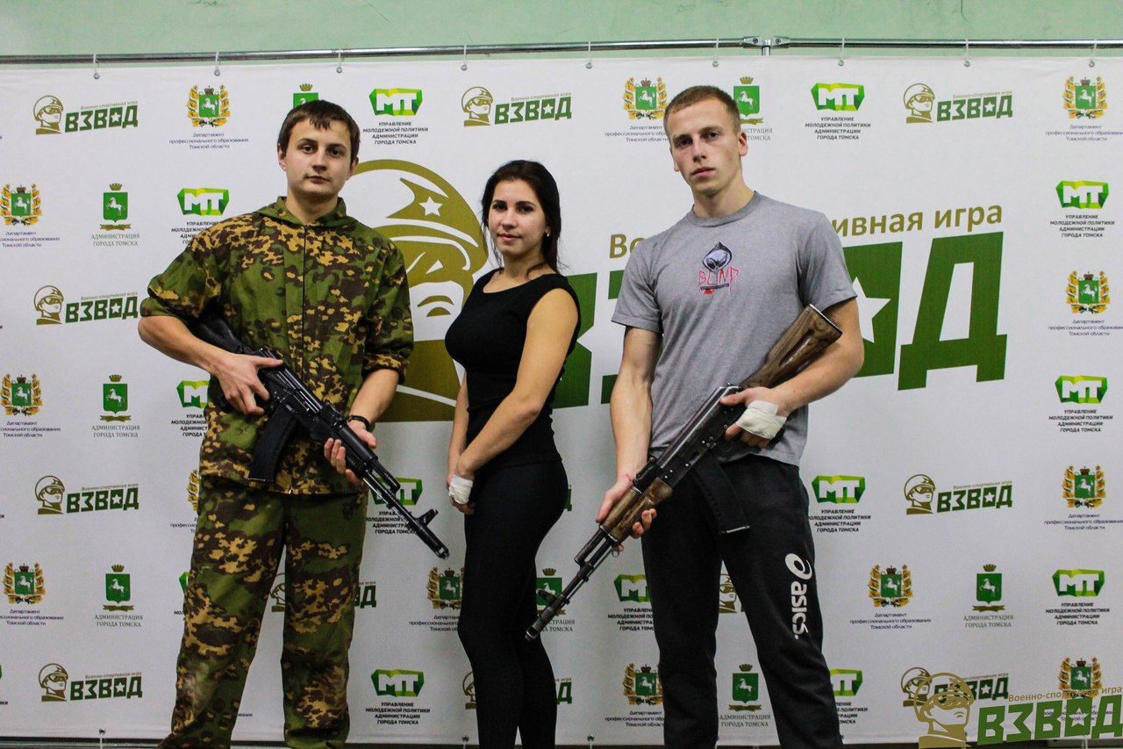
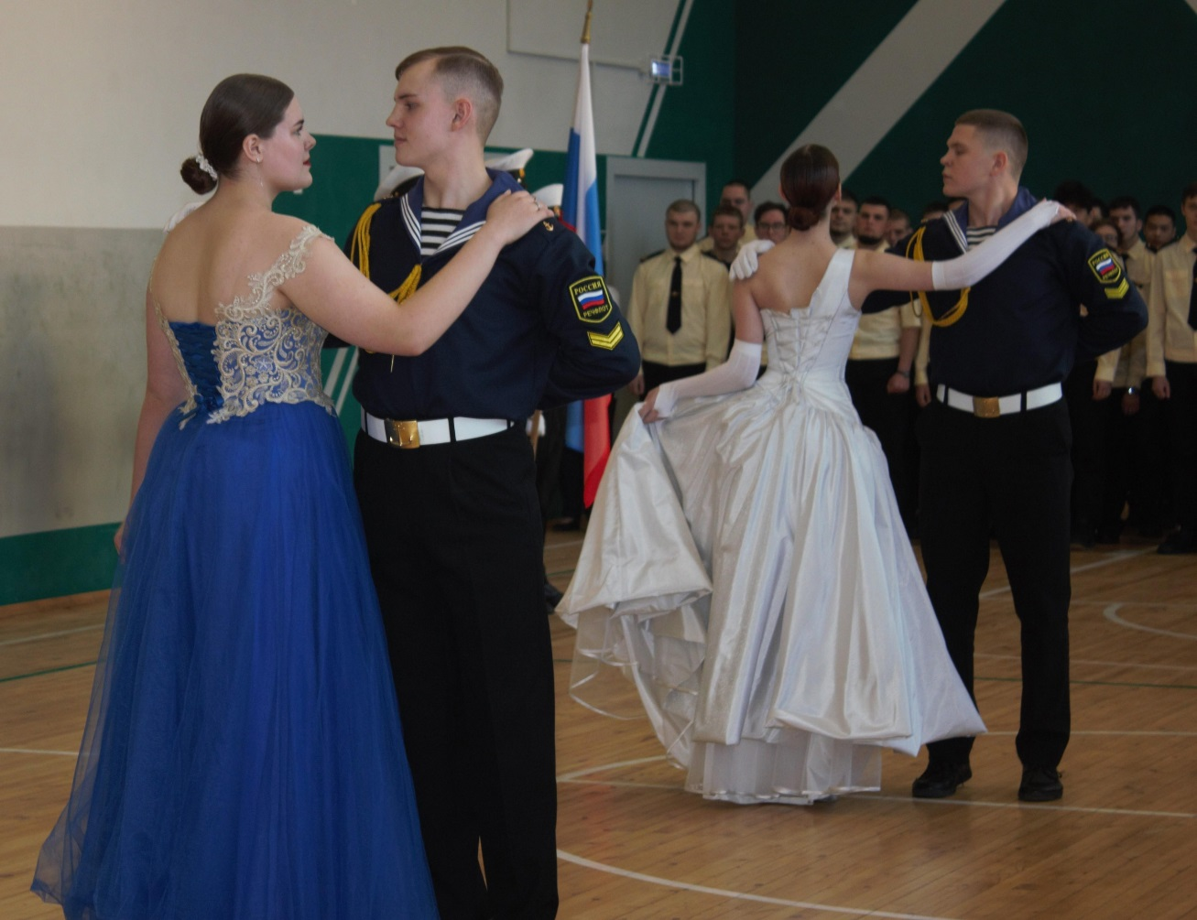
Отдыхаем

Slide 9

Документы для поступления
Паспорт
Документ государственного образца об образовании (подлинник и копия - 2 экз.)
Справка медицинского учреждения (форма 086у) с рекомендацией врача о профессиональной пригодности и данными флюорографического обследования (для специальностей "Судовождение", "ЭСЭУ", "ЭСЭиСА")
6 фотографий (3x4мм)
Заявление

Slide 10
Как с нами связаться
Адрес: 634009, г.Томск, пр. Ленина 181
Телефон приемной комиссии: (3822) 402-534
E-mail: ttvts@mail.ru
https://vk.com/tomsk_ttvts

Slide 11
ЛУЧШИЕ ВЫБИРАЮТ ФЛОТ,
ФЛОТ ВЫБИРАЕТ ЛУЧШИХ

